Slide 1

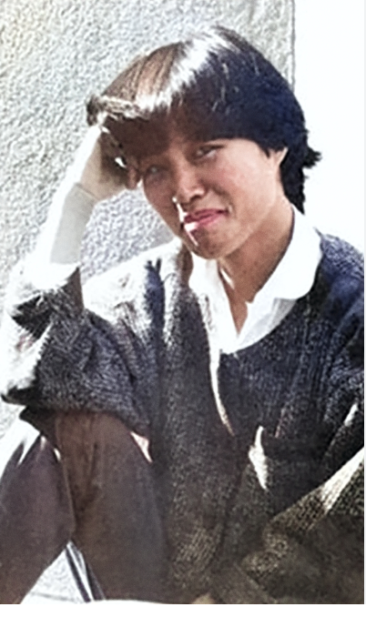
12강. 한신의
기독교사상과
고정희 시인
교 수 명 : 강은미
E - mail : ladak428@gmail.com

Slide 2
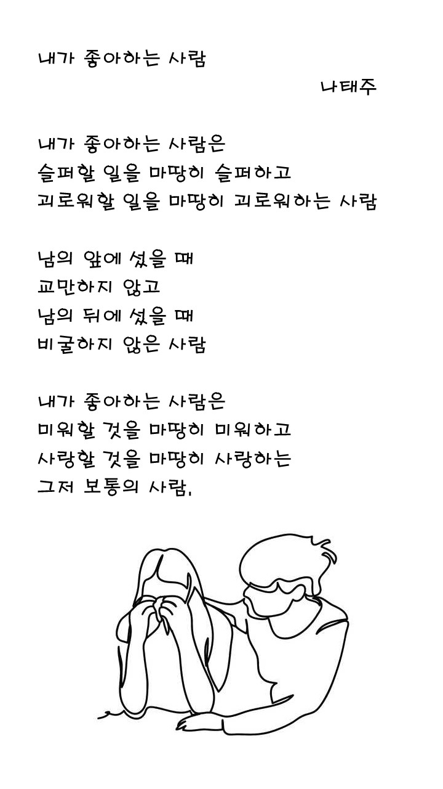

Slide 3
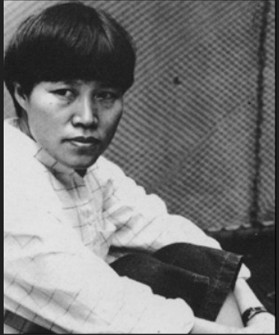
1. 고정희의 삶
고정희(1948-1991)는 전남 해남에서 태어나 1965년부터
1974년까지 호남지방에서 월간동백, 새전남 , 주간전남 등의
기자, 광주 YWCA 청년·대학생 지도 간사 등을 역임하고,
이후 상경하여 한국신학대학에서 수학(1975-1979)한다.
박남수의 추천으로 1975년 현대시학으로 등단한 이후 유고시집까지
포함하여 11권의 시집을 상재한다.
민족문학작가회의 이사를 역임하고 또하나의문화 동인으로 활동
하면서 사회-여성 문제에 대한 관심을 시작(詩作)과 연결시켰다.
(김옥성, 2018)

Slide 4
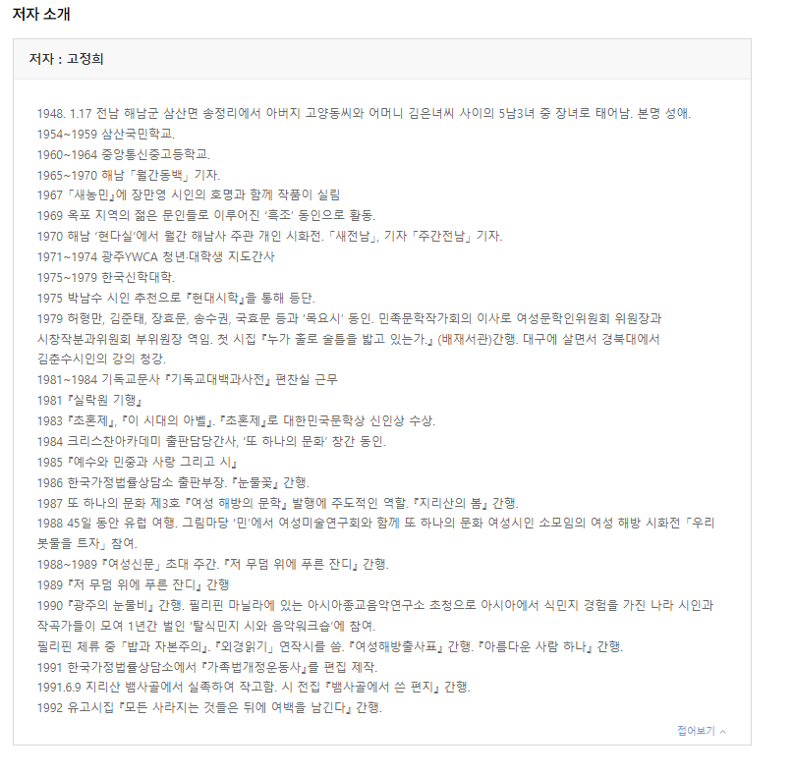




Slide 5
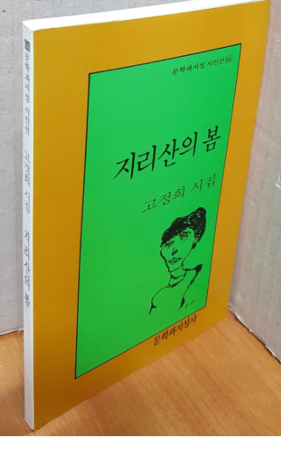

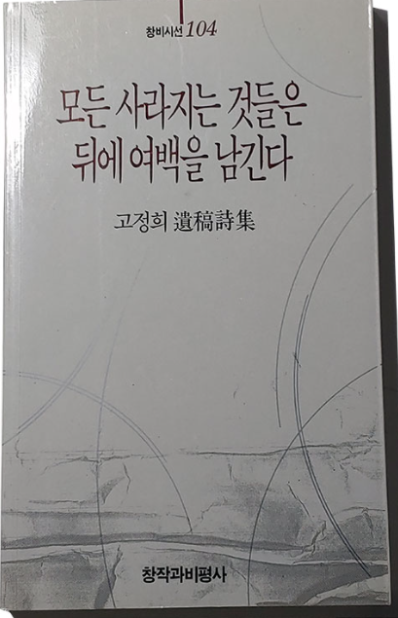

Slide 6
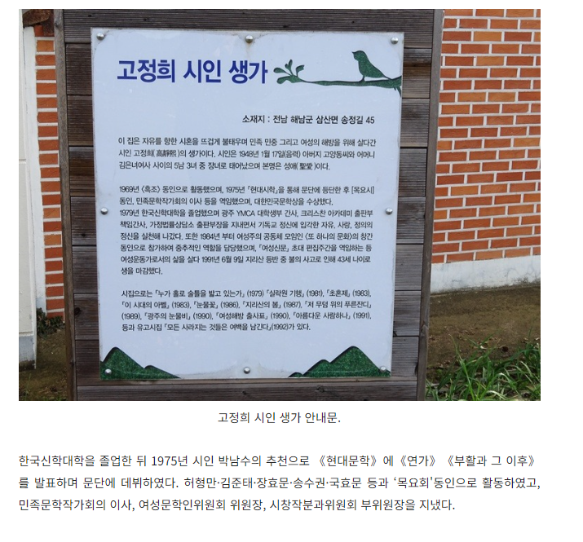
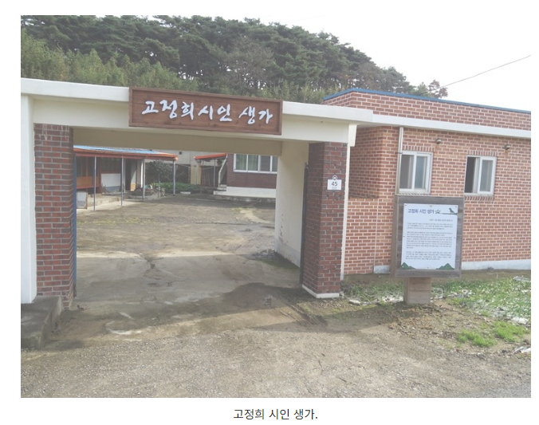

Slide 7
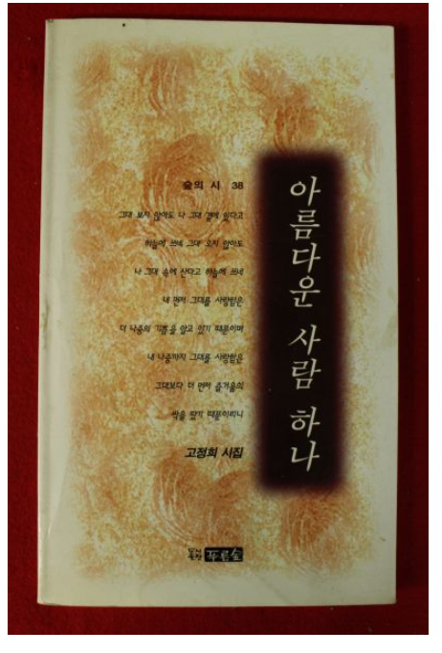
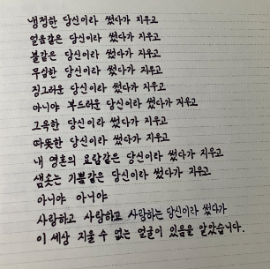
지울 수 없는 얼굴

Slide 8
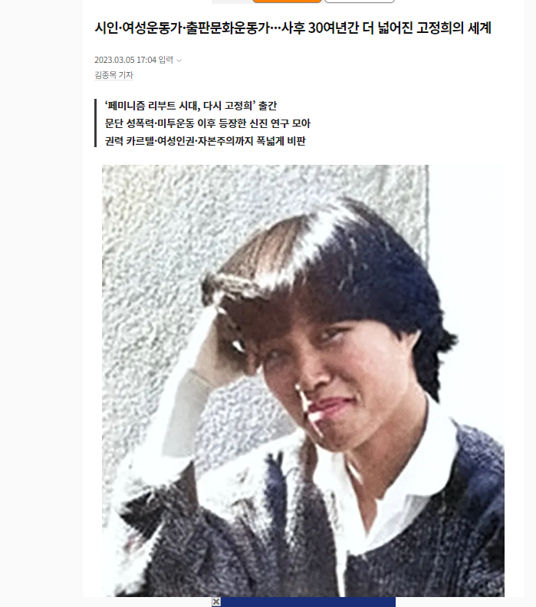


Slide 9
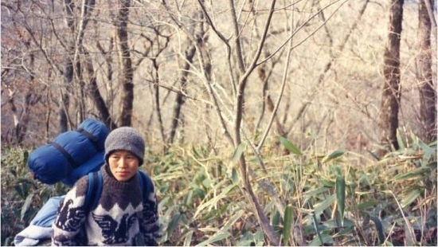
지리산 등반 사진

Slide 10
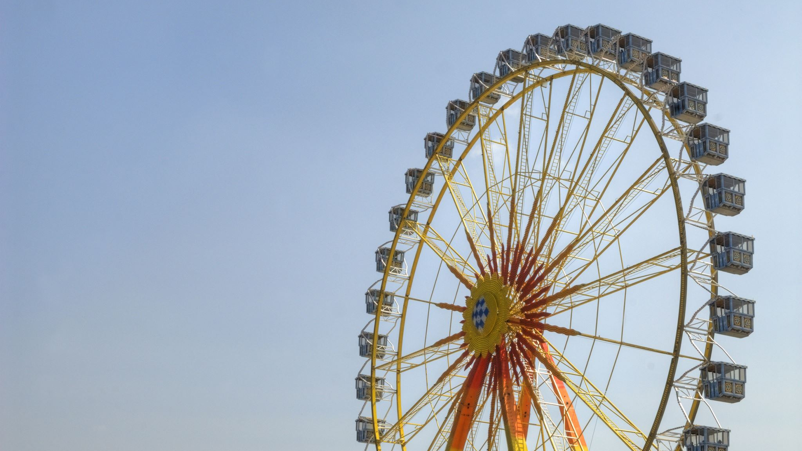
고정희 동영상
https://youtube.com/watch?v=x7o7X3TscMI&feature=share
(6분 49초~12분 25초)

Slide 11
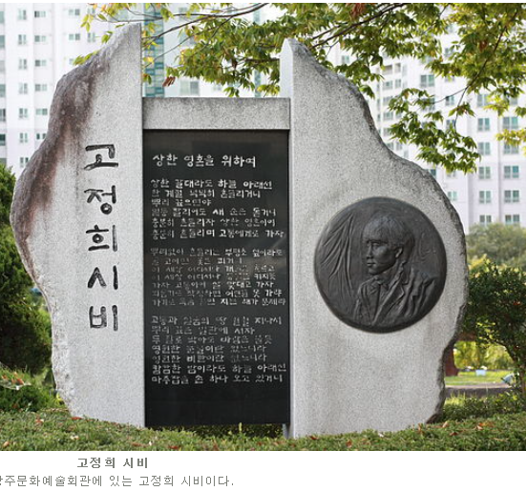
2. 기독교와 고정희
고정희 시에서 기독교 의식은 표면적으로는 두드러지지 않지만
여성주의나 민중의식 등의 뚜렷한 색채 밑에 내밀하게 자리잡고 있다.
비록 두드러지지는 않지만 고정희 시에서 기독교는
그의 전시 세계를 관류하는 형이상학적 토대를 제공해준다.
고정희 시의 기독교적 상상력은 한국 기독교 시사에서
매우 중요한 위상과 의의를 갖는다. 그것은 1980년대의 페미니즘,
민중의식과 연결되어 우리 기독교 시사에서 보기 드물게
사회 참여적인 성격을 갖기 때문이다.(김옥성, 2018)

Slide 12
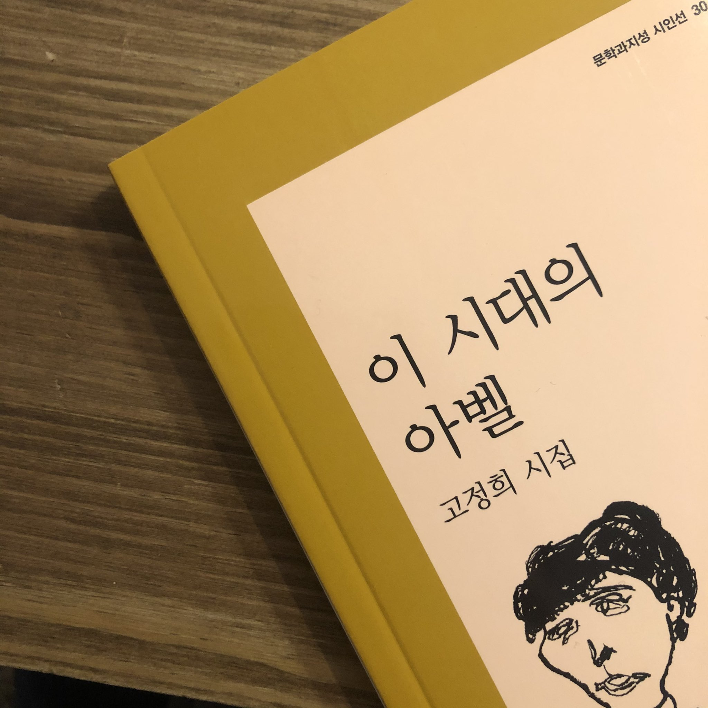
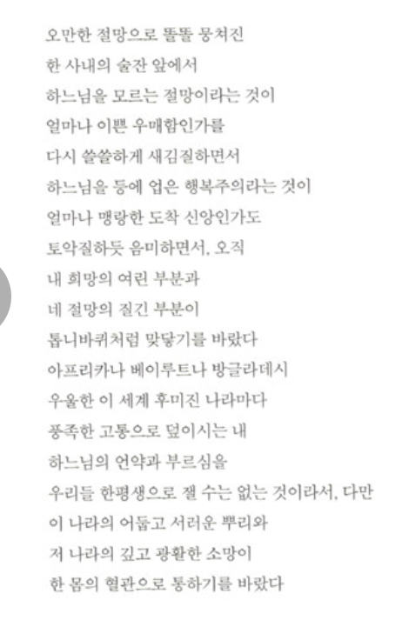













Slide 13
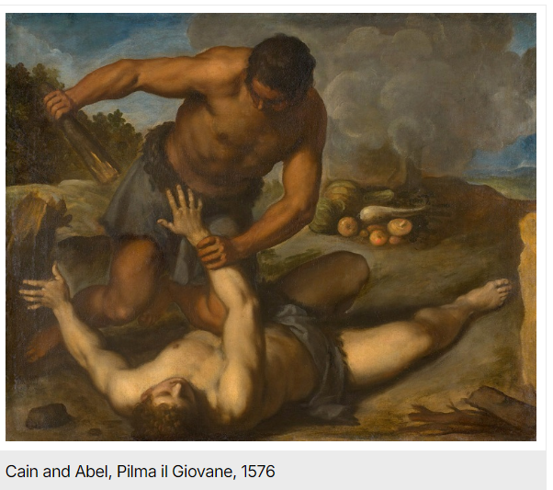
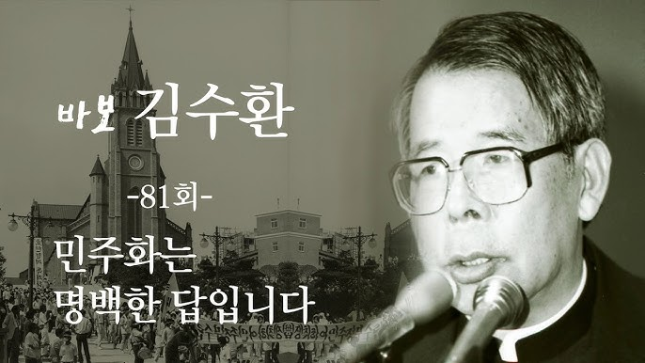

Slide 14
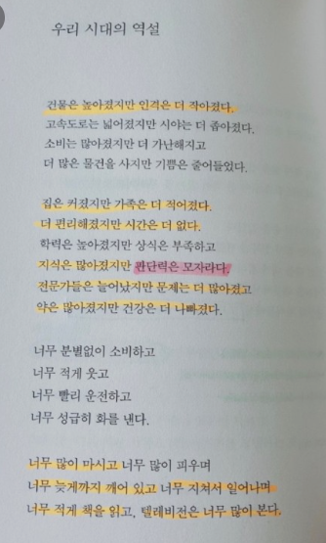


Slide 15
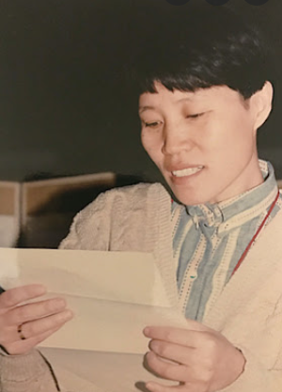
2. 기독교와 고정희
고정희의 기독교 사상은 한국신학대학 시절 정립된 것으로 보인다.
한국신학대학의 기독교 성향을 상징하는 인물로 장공 김재준, 안병무 등이 있다. 한국신학대학의 사회 참여적이고 민중 신학적인 분위기를 대변한다. 고정희는 이와 같은 ‘기장’ 계열 한국신학대학의 진보적인 기독교를 고스란히 흡수한 것으로 보인다. 그러나 그가 작품에 기독교 사상을 직접적으로 노출한 경우는 찾아보기 쉽지 않다.
고정희 시의 기독교적 상상력은 페미니즘과 민중적 색체의 배후에서 내밀하게 빛난다. 잠재된 기독교적사유는 초기부터 후기까지 그의 전 시세계를 관류하는 핵심적인 요소이다.(김옥성, 2018)

Slide 16
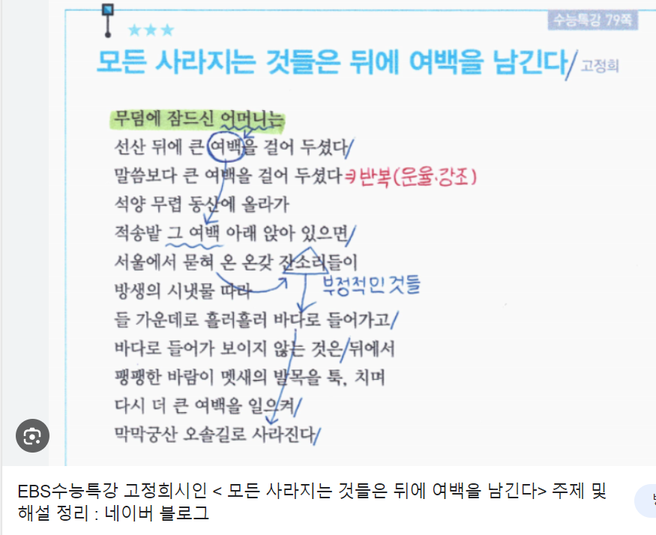

Slide 17
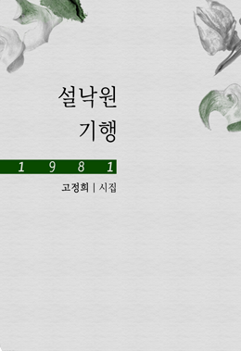
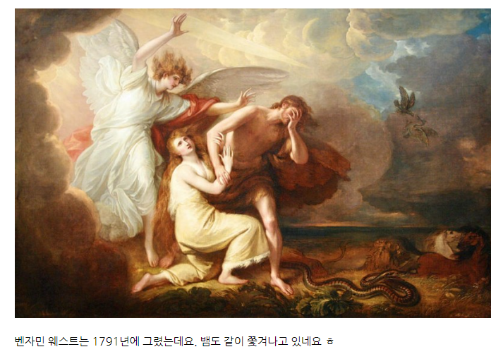
2. 기독교와 고정희
고정희는 지속적으로 창세기가 부여한 자아와 인류의 운명에 대해 고민하는 양상을 보인다.
그는 특히 창세기 3장 24절에 제시된 낙원에서 추방당한 인류의 운명과 3장 16절에 드러난 출산과 남편에 대한 복종이라는 여성의 차별적인 지위에 대해 심각한 반응을 보인다.
고정희의 순례기 연작, 디아스포라 연작은 이와 같은순례자-디아스포라 사상과 연결되어 있다. 그리하여 주체는 자아를 지상에서 방랑하는 존재로 파악한다. 그러나 유대-기독교의 순례와 디아스포라가 천국과 영생이라는 구원에 이르는 과정인 반면, 고정희 시의 “방랑”은 ‘지금-여기’의 방랑 자체가 구원이다.

Slide 18
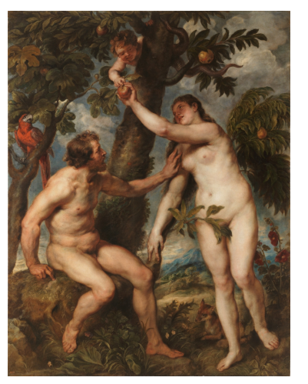


Slide 19
2. 기독교와 고정희
고정희는 기독교의 ‘천국의 사상’으로서 디아스포라 의식을 ‘지상의 사상’으로서 방랑자 정체성으로 전환시킨다.고정희는 실낙원 서사에 입각해서 방랑자 정체성을 진지하게 탐색한다.
(우리는 영원히 낙원 밖을 떠돌며/ 일생을 두고 칼 아래 붙박여/
검불 같은 목숨 한쪽 버티는 거야/ 버티다 버티다 사라지는 거야)(중략)
우리는 단지 낙원문 밖에 서서/ 낮이나 밤이나 안식을 그리지만/ 하루씩
고통과 깊어지고 있을 뿐/ 하루씩 낙원과 멀어지고 있을 뿐
- 순례기4 부분,실낙원 기행(고정희 시전집 1, 166쪽)

Slide 20
2. 기독교와 고정희
“방랑하는 젊은이”는 실낙원의 삶에 동화되어 무감각해지지 않은 깨어있는 주체를 의미한다.
그는 세속적 가치에 안주하는 것을 거부하고 방랑의 운명을 향유하고자 한다.
고정희 시에서 “순례”하는 주체, “디아스포라”등은 천국을 지향하는
‘성도’가 아니라 ‘지금 여기’를 향유하는 “방랑하는 젊은이”주체이다.

Slide 21
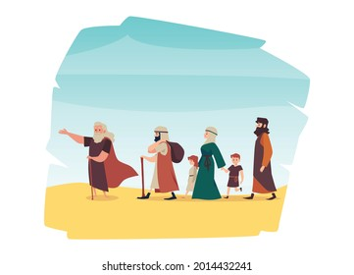
2. 기독교와 고정희
누군들 사막에서 외롭지 않으리/ 누군들 행복을 탐내지 안으랴만/ 젊음이 길임을 굳게 믿는 우리는/
두 벌 옷과 전대를 지녀서도 안 되리/ 한 벌 옷과 꿈으로 바람을 가리고/ 다만 그리운 등을 보이며/
천지에 맑은 이슬 내리는 저녁/ 떠나서 떠나서 돌아오지 말자/ 땀과 그리움의 첩경을 넘어가자/ 떠남에 걸맞는 업보도 있으리/
달과 별만이 가득한 저녁에/ 우리 크게 울부짖을 것이며/ 하느님을 향하여 삿대질을 하다가,/ 그러나 기어코
맑고 고요한 강안에 닿으리니/ 친구여/ 떠나서 돌아오지 못하는 젊음은/ 그 날과 그 땅을가지리
디아스포라-길에게 부분, 이 시대의 아벨(고정희 시전집 1,362-363쪽)
고정희는 젊음의 “방랑”을 구약의 상상력으로 풀어낸다.
이 시에서 “사막”의 이미지, “하나님을 향하여 삿대질”하는 이미지 등은 출애굽기를 인유한 것이다.

Slide 22

2. 기독교와 고정희
고정희 시에서 구원은 ‘천국’에 도달하는 것이 아니다.
그것은 “자유”라는 휴머니즘적인 것이다.
<디아스포라-발에게> 에서 그는 “발의 마음 자유여라/ 자유는 발이어라”라고 말한다.
시적 주체는 소유물에 매여 있는 삶, 안주하는 삶을 ‘죽어 있는 삶’으로 규정하고, 방랑하는 삶, 존재를향유하는 삶, “자유”로운 삶을 ‘살아 있는 삶’으로 규정한다.
방랑하는 삶은 비록 외롭고 고통스러운 것이지만, “자유”가 있기 때문에 구원의 삶으로 인식된다.

Slide 23

2. 기독교와 고정희
고정희의 디아스포라-방랑자 정체성의 상상력은 기독교의 천상 지향성을 지상-인간 지향성으로 전환시킨 것이다. 그의 기독교적 인간주의의 상상력에서 ‘천상의 구원’, ‘영생’에는 괄호가 쳐진다. 대신 시적 주체는 ‘지상’에서 방랑하는 삶 자체에 의미를 부여한다. 여러 시편들에서 “순례”와
“디아스포라”로 표방되는 방랑하는 삶은 고통스럽지만 “자유”가 확보된 삶이기 때문에 구원으로 인식된다.
고정희 시에서 구원은 ‘자유’로운 삶이며, 그것은 ‘방랑하는 삶’으로 형상화된다. 주체는 “자유”를 매개로 창세기 에서 형벌로 주어진 ‘방랑하는 삶’을 ‘구원의 삶’으로 전도시키는것이다.(김옥성. 2018)

Slide 24

2. 기독교와 고정희
고정희는 첫 시집의 맨 앞자리에 이사야를 인유한 <누가 홀로 술틀을밟고 있는가?> 를 배치했다. 그것은 그가 첫 시집을 발간할 때부터 이미 예언자적 소명의식을 가지고 있었다는 사실을 잘 말해준다.
새벽에 깨어 있는 자, 그 누군가는/ 듣고 있다 창틀 밑을 지나는 북서풍이나/ 대중의 혼이 걸린 백화점 유리창/ 모두들 따뜻한 자정의 적막 속에서도/ 손이라도 비어 있는 잡것들을 위하여/ 눈물 같은 즙을 내며 술틀을 밟는 소리/ (중략) 그의 흰 주의(周衣)는 분노보다 진한/ 주홍으로 물들고 춤추는 발바닥 포도 향기는/ 떠서 여기저기 푸른 하늘/ 갈잎 위에 나부끼는 소리 누군가는/ 듣고 있구나
- 누가 홀로 술틀을 밟고 있는가?-지기의 노래 부분, 누가 홀로 술틀을 밟고 있는가(고정희 시전집 1, 29-30쪽)

Slide 25
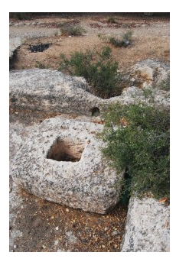
2. 기독교와 고정희
  시적 주체는 “술틀”이라는 성서의 상징을 활용하여 타락한 세계에 대한 신의 분노와 심판을 예시(豫示)한다. 보통 사람들은 모두 잠들어 있는 시간인 “새벽에 깨어 있는 자”는 세계에서 한 걸음 떨어진 예언자적 위치를 암시한다. 주체는 “새벽에 깨어 있는 자”로서 예언자적 존재임을 자임하면서 현실 세계의 타락을 직시하고 신의 분노와 심판을 경고하고자 한다.
  새벽에 깨어 있는 자, 그 누군가는
  듣고 있다 창틀 밑을 지나는 북서풍이나
  대중의 혼이 걸린 백화점 유리창
  모두들 따뜻한 자정의 적막 속에서도
  손이라도 비어 있는 잡것들을 위하여
  눈물 같은 즙을 내며 술틀을 밟는 소리 _「누가 홀로 술틀을 밟고 있는가」 부분

Slide 26
2. 기독교와 고정희
달 뜨는 황산벌 저혼자 깊어져/ 천만리 이역까지 그 아픔 적시고/ 황소울음으로 눈감은 무등아/
역사가 잊었거니 생각지 말아라/ 농부가 자기 전답버리는 법 보았나/ 천형의 땅인들 봄기운 휘돌아/ 허물어진 성터에 푸른 숲 드리우고/ 재뿐인 벌판에는 강물 콸콸 넘치리/ 상복을 두른 몸에 월계관 씌우리/ 구천에나 떠난 듯 환생할 목숨아
- 회생 부분,이 시대의 아벨(고정희 시전집 1, 349쪽)
이 시는 이사야의 ‘위로’ 부분을 인유하면서 민주화 운동으로 희생당한 광주를 위로하고 있다. 1983년 5공 치하에 발간된 시집이기 때문에 매우 상징적이고 암시적으로 표현되어 있다. “황소울음으로 눈감은 무등”은 침묵할 수밖에 없는 5공 치하의 광주를 상징한다. “역사가 잊었거니 생각지 말아라”, “재뿐인 벌판에는 강물 콸콸 넘치리”, “상복을 두른 몸에 월계관 씌우리” 등은 언젠가는 광주가 반드시 명예를 되찾게 되리라는 비전을 제시한다.(김옥성. 2018)

Slide 27
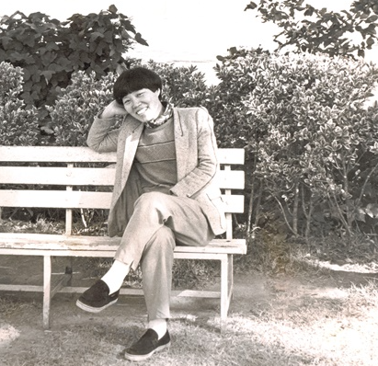
2. 기독교와 고정희
제목 “회생”은 그러한 비전의 단적인 상징이다. 시적 주체는예언자적 자세로 “오는 봄 무슨 수로 막으랴”라고 반드시 봄이 오리라는 신념을 보여준다.
자명한 사실이지만 이와 같은 고정희 시의 예언자적 상상력은 낡은 공동체의 종말과 새로운 공동체에 대한 희망을 담고 있다는 점에서 기독교의 종말론과 맞물려 있다. 그러나 그는 최후의 심판, 세계의 종말과 그 다음에 이어지는 ‘하나님 나라’ 등의 신화적 종말론에는 관심이 없다. 그의 예언자적 상상력은 ‘지금 여기’의 공동체와 삶의 근본적인 변화에 관심을 기울인다는 점에서 인간주의적인 성격을 지닌다. 이러한 휴머니즘적인 예언자적 상상력은 유고시집까지 이어진다.

Slide 28
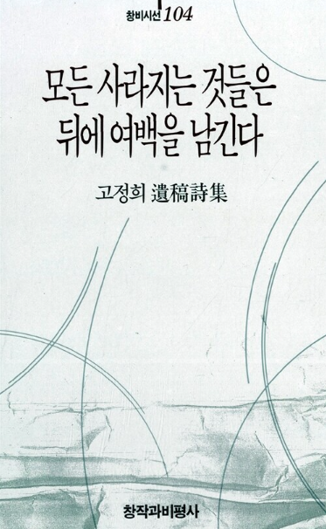
2. 기독교와 고정희
(전략) 애초부터 불완전한 인간에게 완전을 요구하지 마시고/ 완전해지려는 마음을 받으소서/ 그리하여 선과 악의 사선을 넘고 있는 우리 모두/ 공평한 구원의 햇살을 받게 되기까지/ 우리를 기다리고 기다려 주소서/ 이것이 재림의 완성이옵니다
밥과 자본주의-구정동아 구정동아 부분, 󰡔모든 사라지는 것들은 뒤에 여백을 남긴다.(고정희 시전집 2, 445쪽)
밥과 자본주의-구정동아 구정동아 는 ‘압구정’, ‘강남’으로 상징되는 자본주의에 의해 타락한 사회에 대한 비판을 담고 있다. 예언자이자 메시아인 예수의 목소리로 부유층의 황금만능주의를 질책하고 심판을 경고한다.(김옥성. 2018)

Slide 29

2. 기독교와 고정희
인간은 “불완전한”존재이다. 그에 의하면 불완전한 인간들의 완전해지려는 마음에 의해 사회가 바뀔 때 예수의 재림-구원이 완성된다.
고정희 시에서 초점은 재림-구원이 아니라 인간에 의한 사회의 변화이다.
불완전한 인간에 의하여 사회 공동체의 변화가 이루어진다면, 재림-구원은 이미 이루어진 것이다. 이처럼 고정희의 예언자적 상상력은 초기시에서 유고시집에 이르기까지 일관되게 불완전한 인간이 현실의 부조리와 모순을 직시하고 스스로 공동체를 변화시킬 것을 촉구한다.(김옥성. 2018)

Slide 30
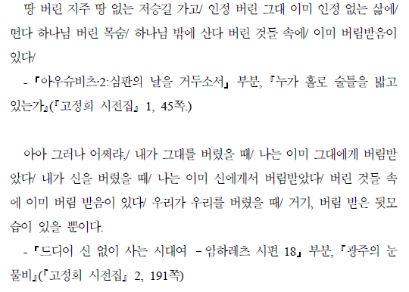

2. 기독교와 고정희

Slide 31
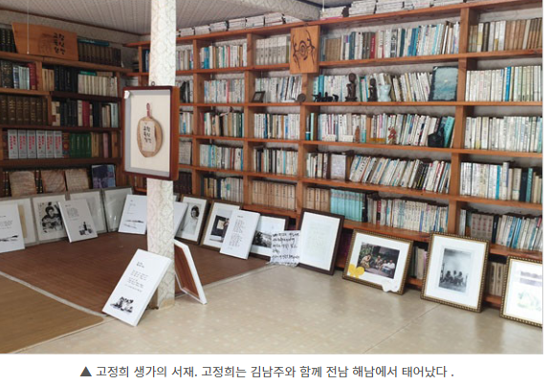
2. 기독교와 고정희
이처럼 고정희 시의 신정론적 사유는 인간의 문제에서 시작해서 인간에 의한 구원으로 이어지는 인간주의적인 것이다. 그렇기 때문에 고정희는 절대자에 대한 심각한 고민을 잘 드러내지 않는다.
이러한 인간주의적신앙은 흔들림 없이 그의 시 세계 전체를 관류한다.
시적 주체는 지속적으로 악과 고통이 만연한 세계, 신이 부재하는 현실을 환기시키면서,
한편으로는 ‘고통 받는 인간’의 얼굴에서 “신의 현존”을 찾아내고자 한다.
다시 말해 무소불위의 절대자는 ‘지금 여기’에 부재하지만, ‘고통 받는 인간’의 모습을 한 신은 ‘지금 여기’에 현존한다.

Slide 32
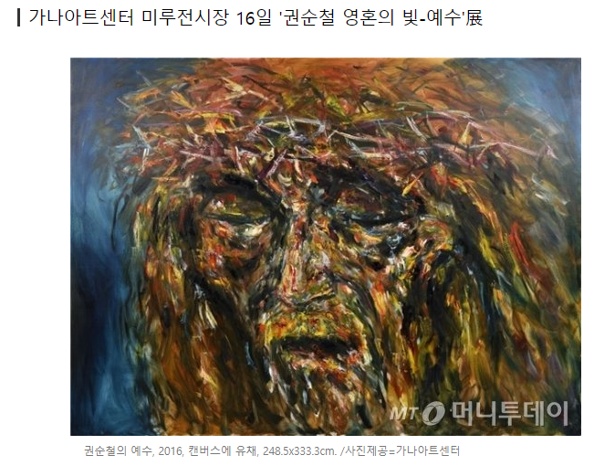
2. 기독교와 고정희
고정희가 주목한 예수는 무소불위의 절대자가 아니라 민중 해방을 위해 자신을 희생하는 힘없는 민중의 일인이다. 여러 시편에서 주체는 이처럼 자기를 희생하는 존재를 “의인”으로 명명한다. 주체는 “의인”을 “두엄”에 비유한다. 예수처럼 자신을 희생하여 민중 해방의 “밑거름”이 되는 존재가 “의인”이다. 그의 시에서 예수를 비롯하여 민중 해방을 위해 자신을 희생한 “의인”들은 모두 민중-메시아이다. 그는 구체적으로 “남자현”, “장공 김재준”, “박흥숙”, “전태일”, “박종철”, “권인숙” 등 다양한 시대의 다양한 인물들을 호명한다.(김옥성. 2018)

Slide 33
2. 기독교와 고정희
오 그런 땅이 여기 우르르쾅 열렸다/ 오 그런 사람들이 여기 우르르쾅 솟았다/ 찍이 보지도 듣지도 못했던 세상/ 이룰 수도 꿈꿀 수도 없었던 땅/ 어머니 하느님 나라가/ 이미 시작되었다/ 어머니 하느님이 이 땅에 오셨다
- 십일간의 해방구-암하레츠 시편10 부분, 광주의 눈물비(고정희시전집 2, 176-177쪽)
고정희는 암하레츠 시편 연작에서 광주 민주화 운동을 집중적이고 인상적으로 형상화한다. 그가 그려낸 광주 민주화 운동은 민중이 주인이되는 ‘사건’이다. 그것은 “이쁜 우리 딸들”, “이쁜 우리 아들들”, “무지렁이 목숨들”, “누이들”과 “어머니” 등으로 표상되는 민중이 하나의주체가 되어 능동적으로 세상의 주인이 되는 ‘사건’이다.
여기에서 “어머니 하나님”은 민중을 의미한다. 고정희 시에서 “어머니”는 민중을 대변하며, 고통 받는 민중이 곧 “하나님”이다.
고정희 시에서 광주 민중화 운동은 민중이 주인이 되는 나라의 가능성을 상징적으로 보여주는 사건인 것이다.(김옥성. 2018)

Slide 34
2. 기독교와 고정희
고정희는 내면화된 기독교적 세계관의 토대 위에서 ‘신’과 ‘신앙’이 아니라 ‘인간’과‘사회 공동체’에 관한 상상을 펼쳐 보여주었다고 할 수 있다.
고정희는 신학의 심오한 주제 중 하나인 신정론의 문제에 큰 관심을기울인다. 그러나 그는 신에 대한 옹호의 차원이 아니라 사회 공동체의 변화 주체로서의 민중의 차원에서 악과 고통에 대해 관심을 기울인다.
이와 같이 고정희 시는 기독교적 세계관을 인간주의적인 상상력으로전환시키는 독특한 면모를 보여준다. 고정희의 기독교적 인간주의의 상상력은 1980년대의 페미니즘과 민중의식을 기독교와 변증시키면서 탄생한것으로 한국 기독교 시사에서 빛나는 성과의 하나로 자리매김할 수 있다.(김옥성. 2018)

Slide 35
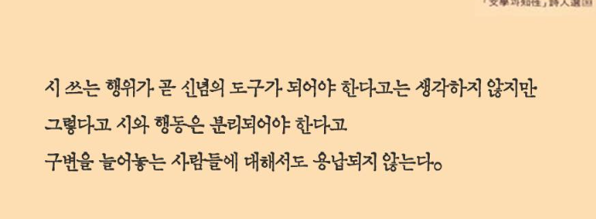
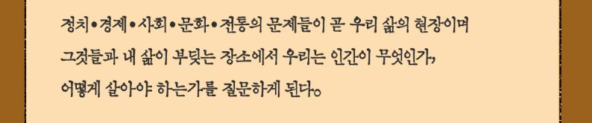

2. 기독교와 고정희

Slide 36
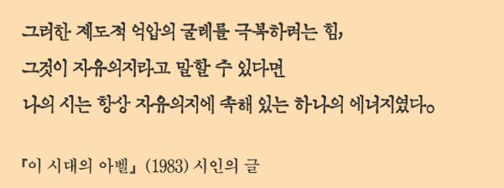
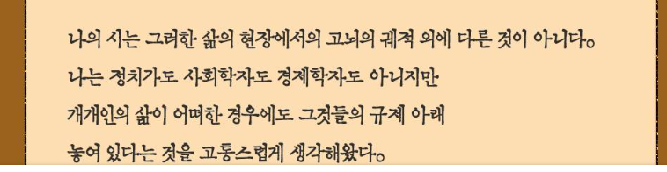
2. 기독교와 고정희

Slide 37
참고문헌
고정희, 고정희 시전집󰡕 1-2, 또하나의문화, 2011.
고정희, 누가 홀로 술틀을 밟고 있는가󰡕, 배재서관, 1979.
고정희, 실락원 기행󰡕, 인문당, 1981.
고정희, 초혼제, 창작과비평사, 1983.
고정희, 이 시대의 아벨󰡕, 문학과지성사, 1983.
고정희, 눈물꽃, 실천문학사, 1986.
고정희, 지리산의 봄󰡕, 문학과지성사, 1987.
고정희, 저 무덤 위에 푸른 잔디󰡕, 창작과비평사, 1989.
고정희, 광주의 눈물비󰡕, 동아,1990.
고정희, 여성해방출사표, 동광출판사, 1990.
고정희, 아름다운 사람 하나󰡕, 들꽃세상, 1990.
고정희, 모든 사라지는 것들은 뒤에 여백을 나긴다󰡕, 창작과비평사, 1992
조형 외 편, 너의 침묵에 메마른 나의 입술 : 여성해방가 고정희의 삶과 글󰡕,또하나의 문화, 1993.
김옥성, 고정희 시의 기독교적 인간주의,한국근대문학회, 2018.

